Slide 1
Преподавание в начальной школе:
создание
единого образовательного
пространства РФ
2023-2024 уч.год
Методист ГБУ ДПО «Отрадненский РЦ» Иванова Н.А.

Slide 2

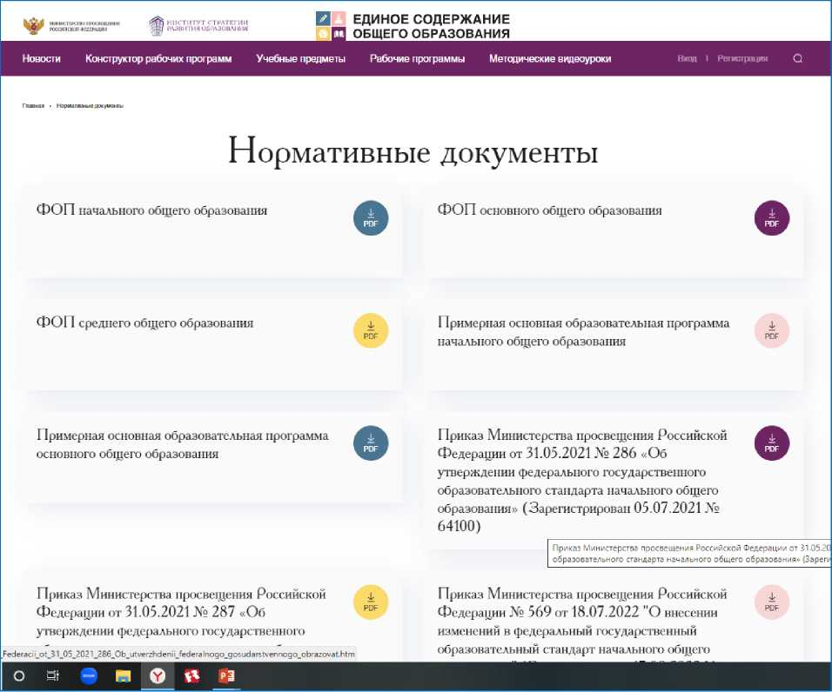




ПРАВОВЫЕ ОРИЕНТИРЫ ДЛЯ ОБРАЗОВАТЕЛЬНОЙ ОРГАНИЗАЦИИ
В 2023-2024 УЧ. Г.
ФЗ-№273 «ОБ ОБРАЗОВАНИИ В РОССИЙСКОЙ ФЕДЕРАЦИИ»
ОБНОВЛЕННЫЙ ФГОС НОО 2021 Г.
ФОП НОО
ПРИМЕРНЫЕ РАБОЧИЕ ПРОГРАММЫ
ФЕДЕРАЛЬНЫЕ РАБОЧИЕ ПРОГРАММЫ
ФЕДЕРАЛЬНЫЙ ПЕРЕЧЕНЬ УЧЕБНИКОВ 2022
Нормативные документы

Slide 3







ЕДИНОЕ ОБРАЗОВАТЕЛЬНОЕ ПРОСТРАНСТВО РФ
Единые стандарты образовательного пространства страны
Единая система мониторинга эффективности деятельности
образовательных организаций, органов управления образованием
Единые подходы
к формированию содержания образования и воспитания
ГАРАНТИЯ РАВЕНСТВА РЕСУРСОВ,
УСЛОВИЙ, ВОЗМОЖНОСТЕЙ И ПОВЫШЕНИЯ КАЧЕСТВА РЕЗУЛЬТАТОВ

Slide 4


ЕДИНАЯ СИСТЕМА ОБРАЗОВАНИЯ
РФ
ЕДИНСТВО СОДЕРЖАНИЯ ОБЩЕГО ОБРАЗОВАНИЯ ФОП НОО
Единые подходы к формированию содержания образования и воспитания Единые стандарты образовательного пространства страны Единая система мониторинга эффективности деятельности образовательных организаций
Федеральная общеобразовательная программа (ФОП) - единая федеральная основная общеобразовательная
программа.
Федеральные рабочие программы учебных предметов обеспечивают достижение планируемых результатов освоения образовательной программы и разработаны на основе требований ФГОС к результатам освоения программ.

Slide 5
Федеральный учебный план (ФУП) начального общего образования,
5-дневная учебная неделя Вариант 1
Предметные области | Учебные предметы | Классы (количество часов в неделю)
 |  | I | II | III | IV
Обязательная часть
Русский язык и литературное чтение | Русский язык | 5 | 5 | 5 | 5
 | Литературное чтение | 4 | 4 | 4 | 4
Иностранный язык | Иностранный язык | - | 2 | 2 | 2
Математика и информатика | Математика | 4 | 4 | 4 | 4
Обществознание и естествознание | Окружающий мир | 2 | 2 | 2 | 2
ОРКСЭ | ОРКСЭ | - | - | - | 1
Искусство | Изобразительное искусство | 1 | 1 | 1 | 1
 | Музыка | 1 | 1 | 1 | 1
Технология | Технология | 1 | 1 | 1 | 1
Физическая культура | Физическая культура | 2 | 2 | 2 | 2
Итого, обязательная часть |  | 20 | 22 | 22 | 23
Часть, формируемая участниками образовательных отношений |  | 1 | 1 | 1 | 0
ИТОГО, учебная нагрузка при 5-дневной учебной неделе |  | 21 | 23 | 23 | 23
Обязательная часть:
• Изучение родного языка и родной литературы из числа языков народов РФ осуществляется при наличии возможностей ОУ и по заявлению родителей (законных представителей) несовершеннолетних обучающихся (см. вариант 3 ФУП)
Часть, формируемую участниками
образовательных отношений, которая позволяет обеспечить реализацию стандарта по физической культуре в 1-3 классах в полном объеме (3 часа в неделю!)
ФГОС НОО и ФОП не позволяют реализовать углублённое изучение предметов при 5-дневной учебной неделе!

Slide 6


Федеральный учебный план начального общего образования,
6-дневная учебная неделя
Вариант 2
Классы (количество часов в неделю)
Предметные области
Учебные предметы
 |  | I | II | iii | IV
Обязательная часть
Русский язык и литературное чтение | Русский язык | 5 | 5 | 5 | 5
 | Литературное чтение | 4 | 4 | 4 | 4
Иностранный язык | Иностранный язык | - | 2 | 2 | 2
Математика и информатика | Математика | 4 | 4 | 4 | 4
Обществознание и естествознание | Окружающий мир | 2 | 2 | 2 | 2
ОРКСЭ | ОРКСЭ |  |  |  | 1
Искусство | Изобразительное искусство | 1 | 1 | 1 | 1
 | Музыка | 1 | 1 | 1 | 1
Технология | Технология | 1 | 1 | 1 | 1
Физическая культура | Физическая культура | 3 | 3 | 3 | 3
Итого, обязательная часть |  | 21 | 23 | 23 | 24
Часть, формируемая участниками образовательных отношений |  | 0 | 3 | 3 | 2
ИТОГО, учебная нагрузка при 6-дневной учебной неделе (в 1 классе только 5-дневная учебная неделя) |  | 21 | 26 | 26 | 26
Учебная нагрузка, предусмотренная Гигиеническими нормативами и Санитарно-эпидемиологическими требованиями, не более |  | 21 | 26 | 26 | 26
Обязательная часть:
* количество часов по каждому предмету не может быть меньше, чем предусмотрено ФРП и ПРП*, авторскими программами углубленного изучения предметов
* Изучение родного языка и родной литературы из числа языков народов РФ осуществляется при наличии возможностей ОУ и по заявлению родителей (законных представителей) несовершеннолетних обучающихся (см. вариант 4 ФУП)
Часть, формируемую участниками образовательных отношений, которая позволяет:
* расширить перечень предметов по выбору участников образовательных отношений
* увеличить количество часов для реализации программ углублённого изучения предметов:
для 2-4 классов - РП углублённого изучения предметов ОО разрабатывают самостоятельно на основе «книжных» вариантов или авторских программ, прошедших экспертизу
Использование ФРП https://edsoo.ru/
Использование ПРП https://edsoo.ru/
август 2023 г. - разработка ИСРО РАО ФРП по всем учебным предметам на базовом уровне

Slide 7


Единая ООП НОО, действующая с 01.09.2023. Рабочие программы по предметам
Предметные области | Учебные предметы (учебные модули) | Рабочие программы
Русский язык и | Русский язык, | ФРП
литературное чтение | Литературное чтение
Родной язык и | Родной язык и (или) государственный язык республики | Осуществляется при наличии возможностей
литературное чтение на родном языке | Российской Федерации, Литературное чтение на родном языке | ОУ и по заявлению родителей (законных представителей) несовершеннолетних обучающихся.
Математика и информатика | Математика | ПРП
Обществознание и | Окружающий мир | ФРП на базовом уровне
естествознание
( окружающий мир )
Основы религиозных | Основы религиозных культур и светской этики: | При изучении предметной области "Основы
культур и светской этики | учебный модуль: "Основы православной культуры"; учебный модуль: "Основы иудейской культуры"; учебный модуль: "Основы буддийской культуры"; учебный модуль: "Основы исламской культуры"; учебный модуль: "Основы религиозных культур народов России"; учебный модуль: "Основы светской этики" | религиозных культур и светской этики" выбор одного из учебных модулей осуществляется по заявлению родителей (законных представителей) несовершеннолетних обучающихся.
Искусство | Изобразительное искусство, Музыка | ПРП
Технология | Технология | ПРП
Физическая культура | Физическая культура | ПРП
Использование
ФРП
https://edsoo.ru/
Использование
ПРП
https://edsoo.ru/

Slide 8


Федеральная образовательная программа (ФОП)
федеральный календарный план воспитательной работы
ОБЯЗАТЕЛЬНЫЕ ФЕДЕРАЛЬНЫЕ РАБОЧИЕ ПРОГРАММЫ _ПО УЧЕБНЫМ ПРЕДМЕТАМ_
НОО
РУССКИЙ ЯЗЫК ЛИТЕРАТУРНОЕ ЧТЕНИЕ ОКРУЖАЮЩИЙ МИР
Разрабатывается одна ООП НОО на основе ФОП НОО
ПРИМЕРНЫЕ РАБОЧИЕ ПРОГРАММЫ ПО УЧЕБНЫМ ПРЕДМЕТАМ
В срок до 1 августа 2023 г. будут подготовлены федеральные рабочие программы по всем предметам.
НОО
математика, иностранный язык, ИЗО, музыка, технология, физическая культура, ОРКСЭ

Slide 9

Разрабатываем рабочую программу
1. Пояснительная записка, включающая: цели обучения, общую характеристику предмета, место предмета в учебном плане.
2. Планируемые результаты освоения примерной рабочей программы:
✓ личностные;
✓ метапредметные;
✓ предметные.
Структура рабочей программы сохраняется
3. Содержание учебных предметов по годам обучения.
4. Тематическое планирование.
Обеспечение
единства
образовательного пространства РФ
*
□ ЕДИНОЕ СОДЕРЖАНИЕ
П ОБЩЕГО ОБРАЗОВАНИЯ
Новости Конструктор рабочих программ Учебные предметы Рабочие программы Методические видеоуроки
Конструктор рабочих программ
Уважаемые коллеги!
Информируем вас, Конструктор рабочих программ закрыт на доработку для обновления под Федеральные основные общеобразовательные программы. Новая версия конструктора будет доступна 30 марта 2023 года.
Инструкция по работе с Конструктором рабочих программ
Сроки разработки РП - март-июнь 2023 года
https://edsoo.
ru/constructor
9

Slide 10
Федеральный календарный учебный график
Организация образовательной деятельности -
по учебным четвертям/ триместрам Продолжительность учебного года — 34 недели, в 1 классе - 33 недели.
Учебный год начинается 1 сентября, заканчивается 20 мая.
Продолжительность учебных четвертей:
1 четверть - 8 учебных недель;
2 четверть - 8 учебных недель;
3 четверть - 10 учебных недель (для 2-4 классов),
9 учебных недель (для 1 классов);
4 четверть - 8 учебных недель.
Продолжительность каникул:
по окончании 1, 2, 3 четверти - 9 календарных дней, дополнительные каникулы - 9 календарных дней (для 1 классов); по окончании учебного года (летние каникулы) - не менее 8 недель.
 |  | Сентябрь |  |  |  |  |  | Октябрь |  |  |  |  | Ноябрь |  |  |  |  | Декабрь
Учебная неделя |  | 1 | 2 | 3 | 4 |  | 5 | 6 | 7 | 8 |  |  | 9 | 10 | 11 | 12 |  | 13 | 14 | 15 | 16
понедельник |  | 4 | 11 | 18 | 25 |  | 2 | 9 | 16 | 23 | 30 |  | 6 | 13 | 20 | 27 |  | 4 | 11 | 18 | 25
вторник |  | 5 | 12 | 19 | 26 |  | 3 | 10 | 17 | 24 | 31 |  | 7 | 14 | 21 | 28 |  | 5 | 12 | 19 | 26
среда |  | 6 | 13 | 20 | 27 |  | 4 | 11 | 18 | 25 |  | 1 | 8 | 15 | 22 | 29 |  | 6 | 13 | 20 | 27
четверг |  | 7 | 14 | 21 | 28 |  | 5 | 12 | 19 | 26 |  | 2 | 9 | 16 | 23 | 30 |  | 7 | 14 | 21 | 28
пятница | 1 | 8 | 15 | 22 | 29 |  | 6 | 13 | 20 | 27 |  | 3 | 10 | 17 | 24 |  | 1 | 8 | 15 | 22 | 29
суббота | 2 | 9 | 16 | 23 | 30 |  | 7 | 14 | 21 | 28 |  | 4 | 11 | 18 | 25 |  | 2 | 9 | 16 | 23 | 30
воскресенье | 3 | 10 | 17 | 24 |  | 1 | 8 | 15 | 22 | 29 |  | 5 | 12 | 19 | 26 |  | 3 | 10 | 17 | 24 | 31
 |  | Январь |  |  |  |  | Февраль |  |  |  |  |  | Март |  |  |  | Апрел |  | ь |  |  |  | Май
Учебная неделя |  | 17 | 18 | 19 | 20 |  | 21 | 22 | 23 | 24 |  | 25 | 26 | 27 |  | 28 | 29 | 30 | 31 | 32 | 32 | 33 | 34
понедельник | 1 | 8 | 15 | 22 | 29 |  | 5 | 12 | 19 | 26 |  | 4 | 11 | 18 | 25 | 1 | 8 | 15 | 22 | 29 |  | 6 | 13 | 20
вторник | 2 | 9 | 16 | 23 | 30 |  | 6 | 13 | 20 | 27 |  | 5 | 12 | 19 | 26 | 2 | 9 | 16 | 23 | 30 |  | 7 | 14
среда | 3 | 10 | 17 | 24 | 31 |  | 7 | 14 | 21 | 28 |  | 6 | 13 | 20 | 27 | 3 | 10 | 17 | 24 |  | 1 | 8 | 15
четверг | 4 | 11 | 18 | 25 |  | 1 | 8 | 15 | 22 | 29 |  | 7 | 14 | 21 | 28 | 4 | 11 | 18 | 25 |  | 2 | 9 | 16
пятница | 5 | 12 | 19 | 26 |  | 2 | 9 | 16 | 23 |  | 1 | ⁸ | 15 | 22 | 29 | 5 | 12 | 19 | 26 |  | 3 | 10 | 17
суббота | 6 | 13 | 20 | 27 |  | 3 | 10 | 17 | 24 |  | 2 | 9 | 16 | 23 | 30 | 6 | 13 | 20 | 27 |  | 4 | 11 | 18
воскресенье | 7 | 14 | 21 | 28 |  | 4 | 11 | 18 | 25 |  | 3 | 10 | 17 | 24 | 31 | 7 | 14 | 21 | 28 |  | 5 | 12 | 19 | 26
Календарь 2023/2024 учебного года
■ каникулярные дни
- праздничные дни
каникулы для 1 -х классов

Slide 11
Реализация программы по физической культуре на уровне НОО
• Основные разделы, обязательные для изучения в каждом классе:
«Знания о физической культуре»,
«Способы самостоятельной деятельности»,
«Физическое совершенствование»
• Раздел «Физическое совершенствование» реализуется исходя из наличия материально-технической базы ОУ
Количество часов:
1 | класс | — 99 ч;
2 | класс - | - 102 ч;
3 | класс | — 102 ч;
4 | класс | — 68 ч.
по 3 часа в неделю в 1-3 классах
2 часа в неделю — в рамках учебного плана
+1 час в неделю — двигательная активность (за рамками ФГОС НОО за счет часов внеурочной деятельности,
например: ритмика, танцы, аэробика, подвижные игры народов России и т.п.)
“ август 2023 г. - разработка ИСРО РАО федеральных рабочих программ по всем учебным предметам на базовом уровне (возможна ФРП по предмету «Физическая культура» при 2 часах в неделю)

Slide 12


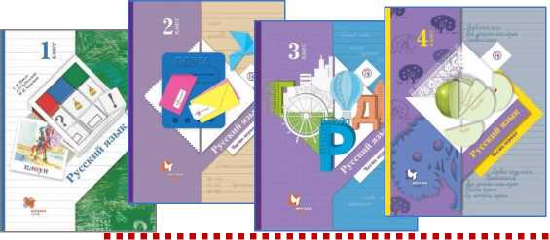
Федеральный перечень учебников на уровне НОО
усскии 1 ЯЗЫК
Русский .Ж ЯЗЫК
Русский . ЯЗЬ
усскии Зч ЯЗЫК
Используем учебную литературу фонда
образовательной
организации
Часть I
Часть I
Содержание
учебников
соответствует
ФРП
«Школа России»
«Перспектива»
ь
Приказ Министерства просвещения
Российской Федерации от 21.09.2022 № 858
«Начальная школа XXI века»

Slide 13


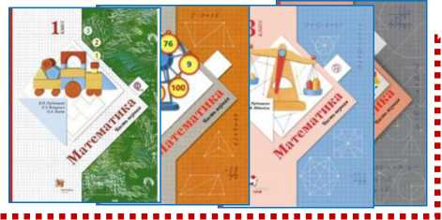
Федеральный перечень учебников на уровне НОО
Используем учебную литературу фонда
образовательной
организации
«Школа России»
ч
«Перспектива»
Содержание
учебников
соответствует
ПРП
«Начальная школа XXI века»
Приказ Министерства просвещения
Российской Федерации от 21.09.2022 № 858

Slide 14


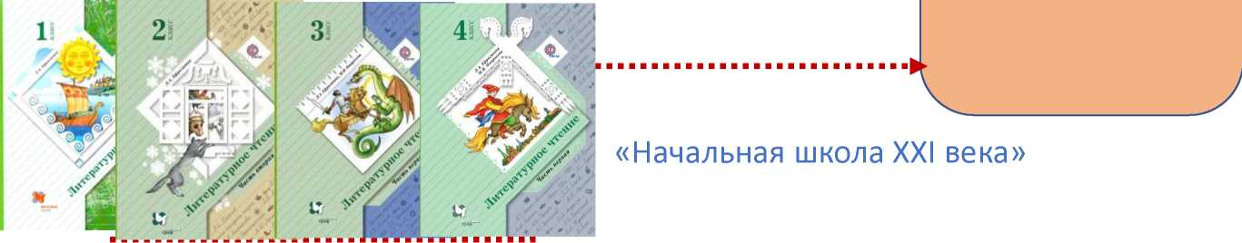
Федеральный перечень учебников на уровне НОО
Используем учебную литературу фонда
образовательной
организации
«Школа России»
Содержание
учебников
соответствует
ФРП
Приказ Министерства просвещения
Российской Федерации от 21.09.2022 № 858

Slide 15



Федеральный перечень учебников на уровне НОО
Окружающий
МИР
(ужающии
МИР
ощий ающии
«Школа России»
Содержание
учебников
соответствует
ПРП
Используем учебную литературу фонда
образовательной
организации
«Перспектива»

Slide 16


Внеурочная деятельность
https://edsoo.ru
Примерная рабочая программа курса внеурочной деятельности
«Разговоры о важном» (НОО, ООО, СОО)
Перечень программ внеурочной деятельности
ФОП НОО
Направления внеурочной деятельности
1. Спортивно- оздоровительная деятельность
2. Проектно-исследовательская деятельность
3. Коммуникативная деятельность
4. Художественно-эстетическая творческая деятельность
5. Информационная культура
6. Интеллектуальные марафоны
7. «Учение с увлечением!»
Примерная рабочая программа курса внеурочной деятельности «Профориентация» (основное общее образование)
Примерная рабочая программа курса внеурочной деятельности «Проектно-исследовательская деятельность: гуманитарное направление» (основное общее образование)
Примерная рабочая программа курса внеурочной деятельности «Моя художественная практика» (начальное общее образование) (Проект)
Примерная рабочая программа курса внеурочной деятельности «Функциональная грамотность: учимся для жизни» (основное общее образование) (Проект)
Примерная рабочая программа курса внеурочной деятельности «Мир визуально-пространственных искусств» (основное общее образование) (Проект)
Примерная рабочая программа курса внеурочной деятельности «Предметной области "Искусство" (Музыка)» "Хоровое пение" (Проект)
ЕДИНОЕ СОДЕРЖАНИЕ ОБЩЕГО ОБРАЗОВАНИЯ
17

Slide 17




Рекомендации УМО по тематике программ внеурочной деятельности
Профориентация ( 2-4 класс)
Программы по формированию основ ФГ ( 1-4 класс)
Шахматы ( 2-4 класс)
Смысловое чтение ( 1-4 класс)
Инженерное мышление ( 2-4 класс)

Slide 18




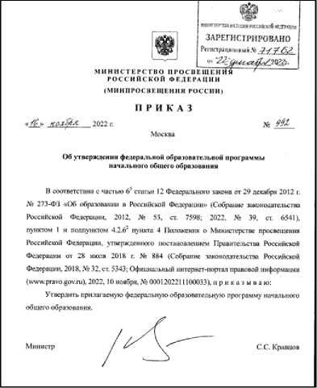

Рекомендации по режиму проведения внеурочной деятельности
• Вариант 1. После уроков (перерыв должен составлять не менее 30 минут)
• Вариант 2. Во время каникул (часы внеурочной деятельности выносятся в вакансию и затем оплачиваются как разовые)
При организации внеурочной деятельности обучающихся могут использоваться возможности организаций дополнительного образования, культуры, спорта. В период каникул для продолжения внеурочной деятельности могут использоваться возможности специализированных лагерей, тематических лагерных смен, летних школ.

Slide 19
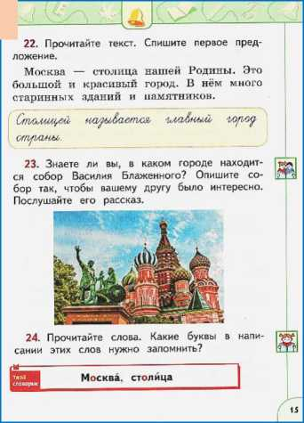
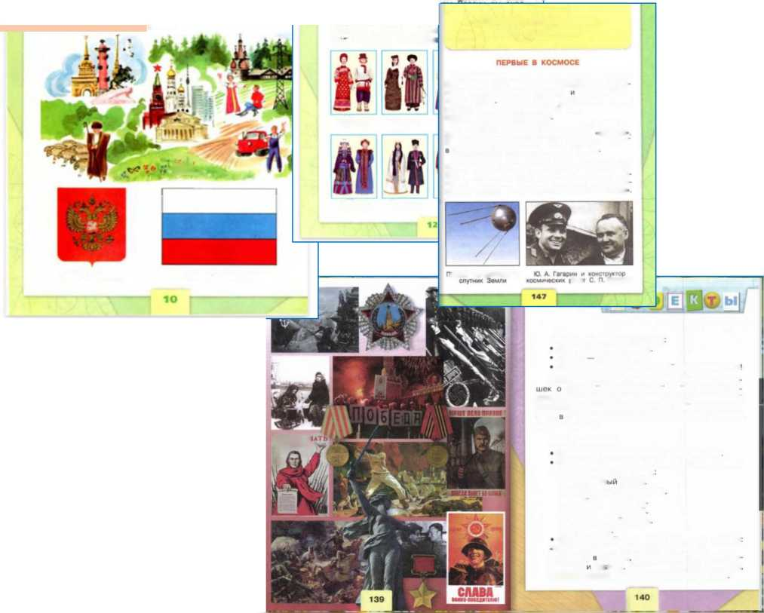
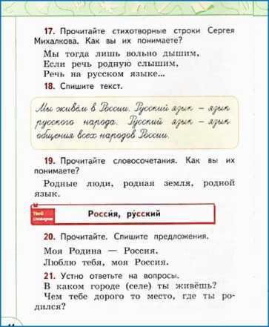
Воспитательный потенциал урока
Воспитание ценностного отношения к своей Родине -России средствами разных предметов
Что такое Родина?
ЧТО МЫ ЗНАЕМ О НАРОДАХ РОССИИ?
Русский язык
Окружающий
мир
пи, чго такое Родина и по а каждому из мае.
Узнаем, какие народы жиоут о России. ОСсу
ДИМ
ном они различаются и что соязыооот
вы знаете о кашей страж те) Отправимся в путеше hpwel
их друг с другом
Вспомните
какие нар
Рассмотрите на рис
Страна, открывшая
некоторых народов Росс
костюмы людей. Подум
ПУТЬ в космос
Wp
с другом все наро/
Вся послевоенная история прошла под знаком
борьбы за мир. Люди самоотверженно труди
пись, чтобы укрепить оборону
не допустить
НОВОЙ ВОЙНЫ
Велики были достижения наших
ученых. Успехи отечественной науки
и техники
Русский Татары
прославились во всем мире
Наша страна первой вышла в космос. В 1957 го¬
ду вся планета узнала русское слово
□пушив
В этом году на орбиту был выведен первый
/ *
истории искусственный спутник Земли
№...
А несколько лет спустя весь мир облетела
весть: человек впервые побывал в космосе. Это
был советский гражданин Юрий Алексеевич Га
гарин. 12 апреля 1961 года он 108 минут про
Буряты Осетины
вел на орбите в космическом корабле «Восток
Горб России
Флаг России
I рм
искусственный
яя
королев
Темы проектов (на выбор)
Они защищали Родину
Об использовании государственных символов Российской Федерации
В целях исполнения подпункта «а» пункта 1 перечня поручений по итогам встречи Президента Российской Федерации с общественностью по вопросам общего образования 25 августа 2021 г. от 30 сентября 2021 г. № Пр-1845 об использовании государственных символов Российской Федерации в государственных и муниципальных общеобразовательных организациях, а также согласно протокольному решению по итогам заседания Межведомственной комиссии по историческому просвещению от 24 марта 2022 г. № 2 в части разработки и поэтапного внедрения (начиная с 12 апреля 2022 г.) предложений и комплекса мер по изучению истории государственных символов Российской Федерации, церемонии поднятия Государственного флага Российской Федерации и исполнению Государственного гимна Российской Федерации (краткой версии) в практику
Россия
Родина моя.
Как не гордиться мне тобой, о Родина моя
Расспросите своих родителей, бабушек, деду
Великои Отечественной воине. Какие во
энные события им запомнились из воспоминании
близких людей? Какие книги о воине оставили
след
их памяти? Какие песни и стихи хотелось
Литературное
чтение
РОДИНА-*
ЗОВЕТ!
бы послушать?
План действий
Выберите понравившуюся тему проекта
Совместно определите, как вы будете пред¬
ставлять выбранную тему
Литера тури
вечер
Музыкальная композиция
Устный радиожурнал
Книга воспоминании
Вечер военной песни
Фотомонтаж
Пусть каждый напишет ответ
на вопрос
Что значит для меня моя Родина?»
Обсудите
группе
чья работа наиболее ин
гересна
уд 1чна
Выберите одно сочинение
которое можно будет прочитать на вечере

Slide 20

Воспитательный потенциал урока литературного чтения.
Формируем личностные результаты
Виды деятельности
• Слушание художественных произведений, полноценное восприятие художественного текста
• Обсуждение темы произведения, характеров героев, событий
• Составление вопросов по содержанию
• Характеристика героев с опорой на текст
• Воображаемая ситуация: что было бы, если бы герои были другими
• Чтение по ролям
Духовно-нравственное
воспитание:
освоение опыта человеческих взаимоотношений, проявление
сопереживания, уважения, любви, доброжелательности и других моральных качеств к родным и другим людям, независимо от их национальности, социального статуса, вероисповедания.

Slide 21

Воспитательный потенциал уроках окружающего мира.
Формируем личностные результаты
Воспитание ценности научного
познания:
осознание ценности познания для развития человека, необходимости самообразования и саморазвития;
проявление познавательного интереса, активности, инициативности,
любознательности и самостоятельности в расширении своих знаний, в том числе с использованием различных
информационных средств.
Виды деятельности
• Просмотр и обсуждение иллюстраций, видеофрагментов и других материалов (по выбору)
• Учебный диалог по теме, например, «Почему люди должны оберегать и охранять природу»
• Обсуждение ситуаций по теме, например, «Правила поведения в природе».
• Экскурсии
• Практические работы, например, с картой, с глобусом
• Дидактические игры

Slide 22
Подготовка учебной части ОУ к новому учебному году
Февраль-март 2023
✓ Вебинары о подходах в преподавании предметов в 2023/2024 учебном году
✓ Предварительное комплектование ОО
✓ Заказ учебников
Июнь-август 2023
✓ Сбор в учебной части ОУ рабочих программ
✓ Проверка зам. директора рабочих программ на исполнение ФГОС
✓ Обучение педагогов
Март -июнь 2023
✓ Принятие решения о введении ФГОС коллегиальным органом ОО
✓ Разработка/ корректировка ООП
✓ Корректировка/ разработка рабочих программ
✓ Обучение педагогов (обновленные ФГОС СОО, флагманский курс Академии Минпросвещения)
✓ Проведение родительских собраний, информирование родителей о введении обновленных ФГОС СОО (10 кл.)
Август 2023
✓ Утверждение директором ОУ рабочих программ
✓ Утверждение ООП на уровень начального/ основного/ среднего общего образования

Slide 23
Спасибо за внимание!

